Slide 1
KİŞİNİN EHLİYETLERİ

Slide 2
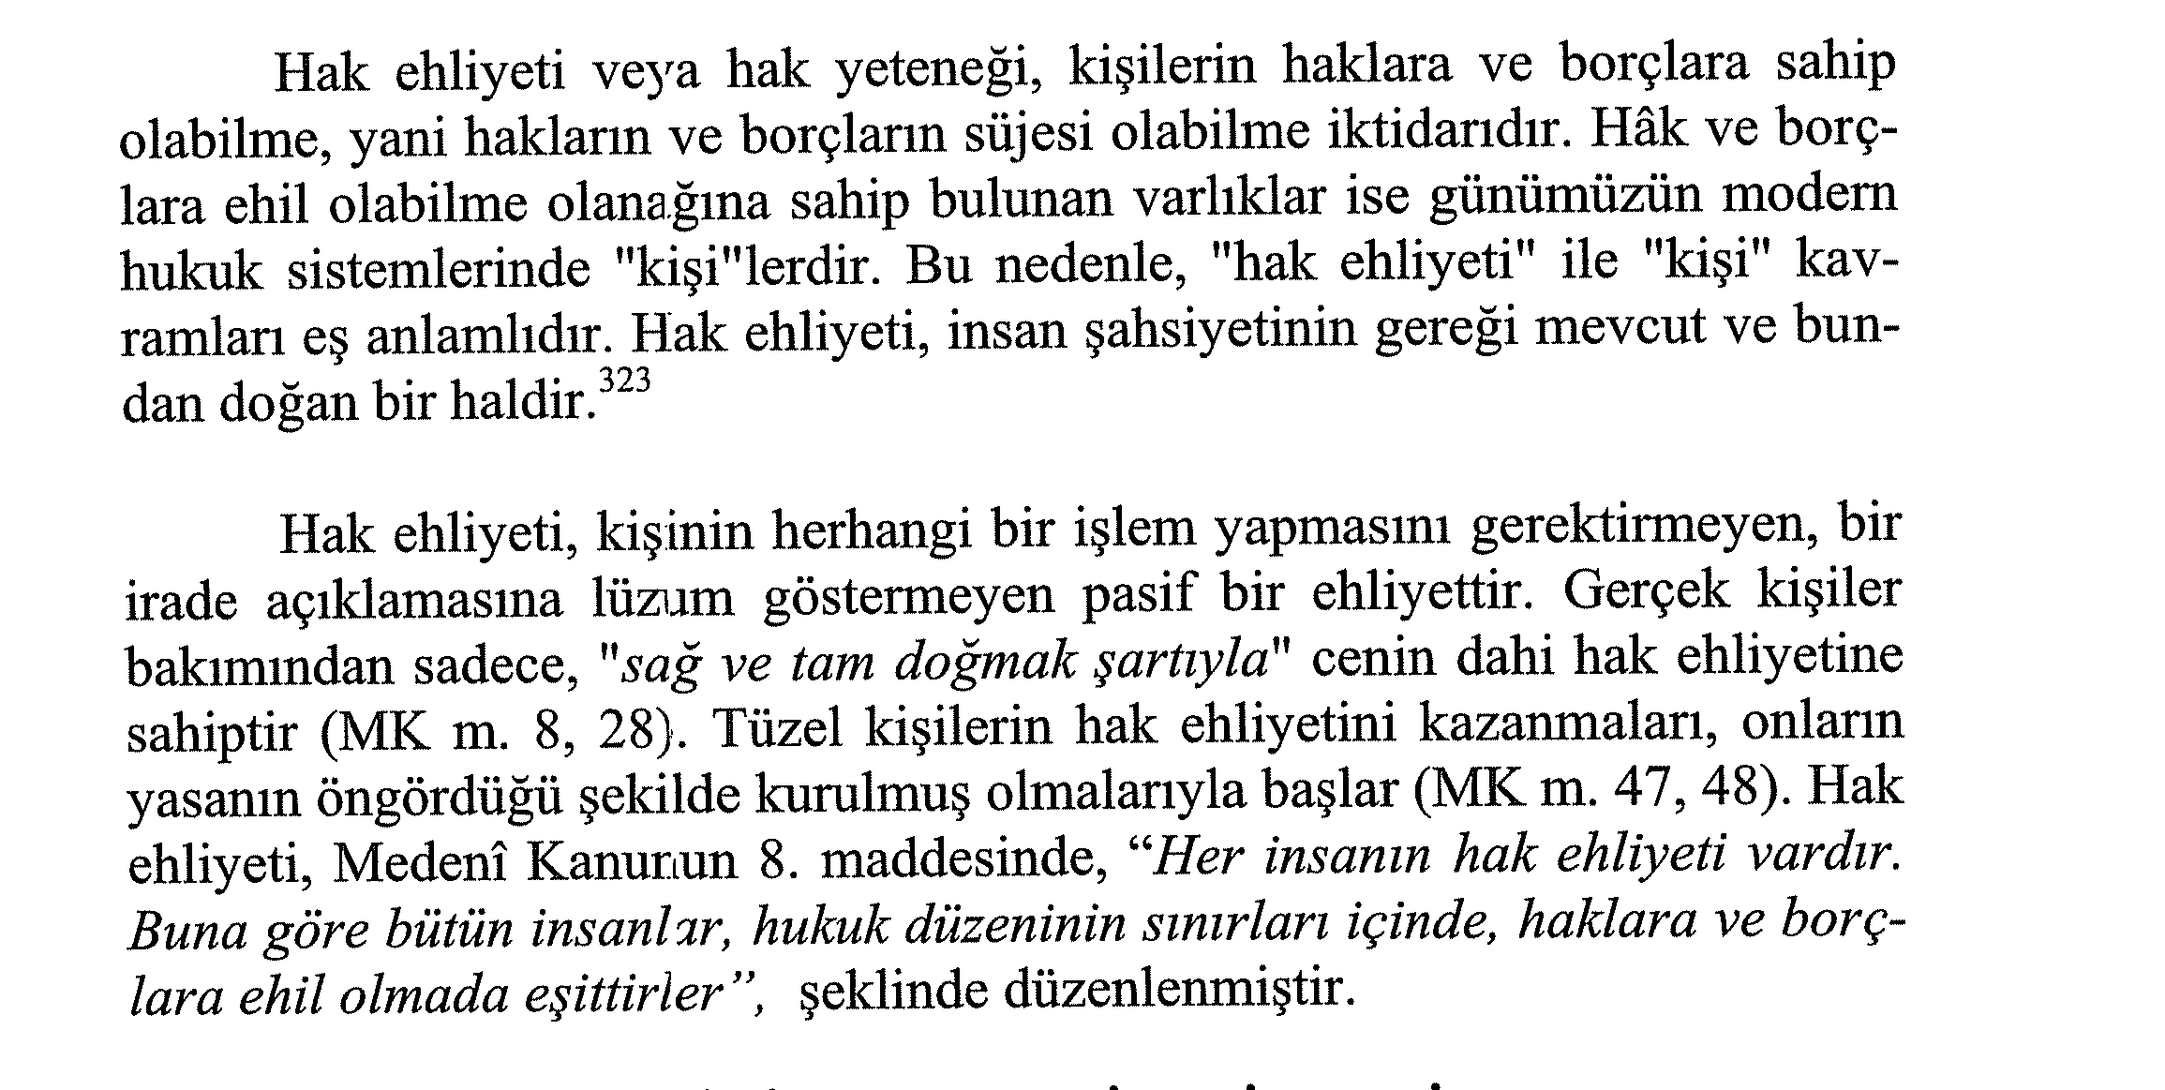
HAK EHLİYETİ

Slide 3
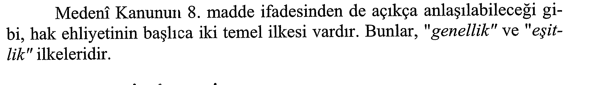
Hak Ehliyetinin Temel Nitelikleri

Slide 4
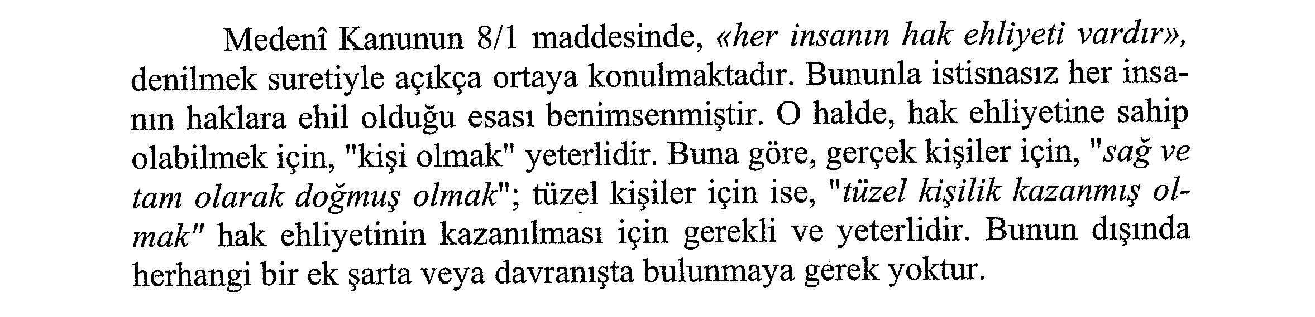
A. Genellik İlkesi

Slide 5
B. Eşitlik ilkesi
Bu ilke MK 8./2’den çıkmaktadır.
Buna göre bütün insanlar, hukuk düzeninin sınırları içinde, haklara ve borçlara ehil olmada eşittirler.
Bu ilke gereği, kişiler arasında hak ehliyetine sahip olabilmek açısından hiçbir fark gözetilmez.

Slide 6
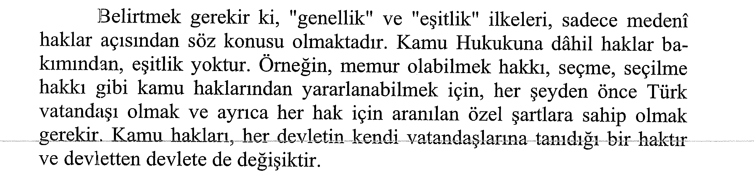

Slide 7
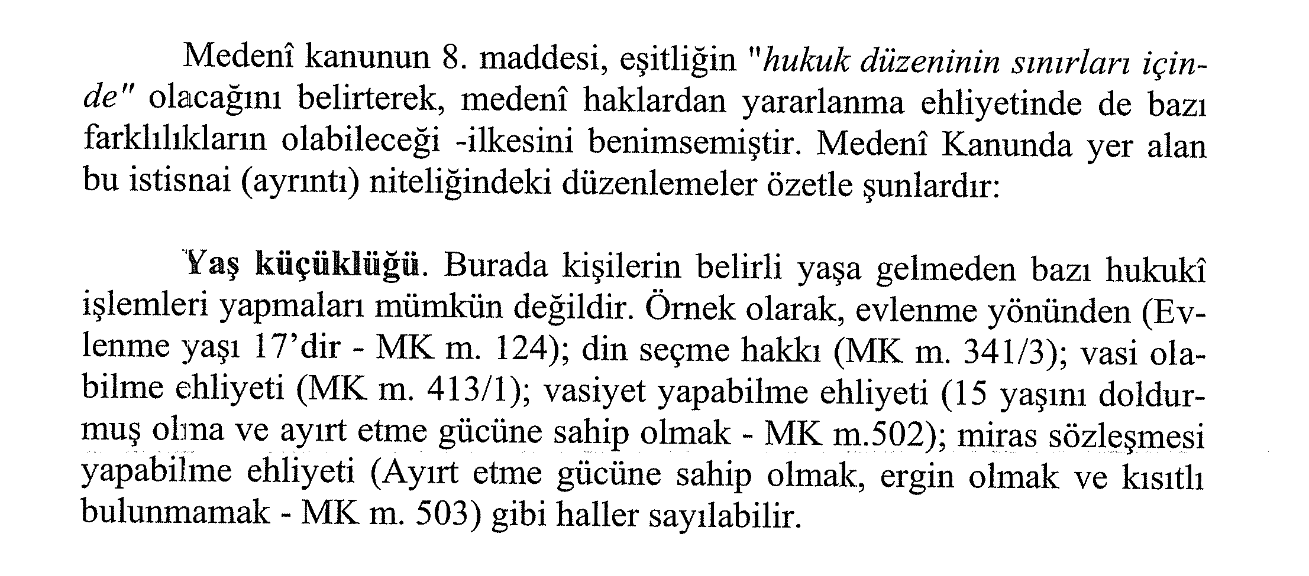
FARKLI DURUMLAR

Slide 8
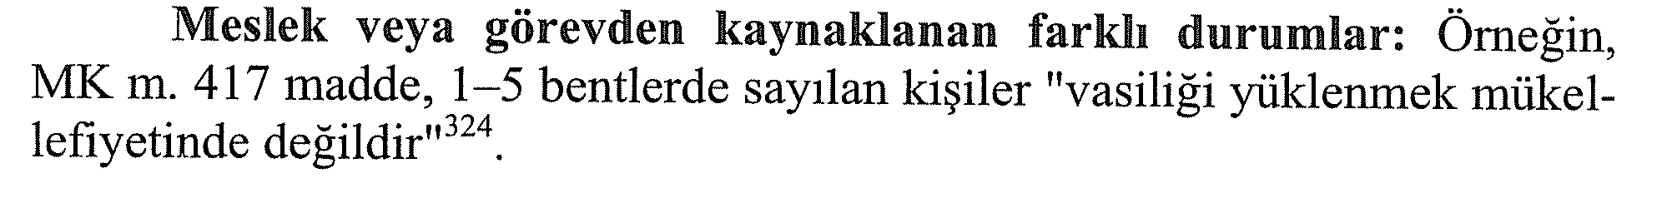

Slide 9
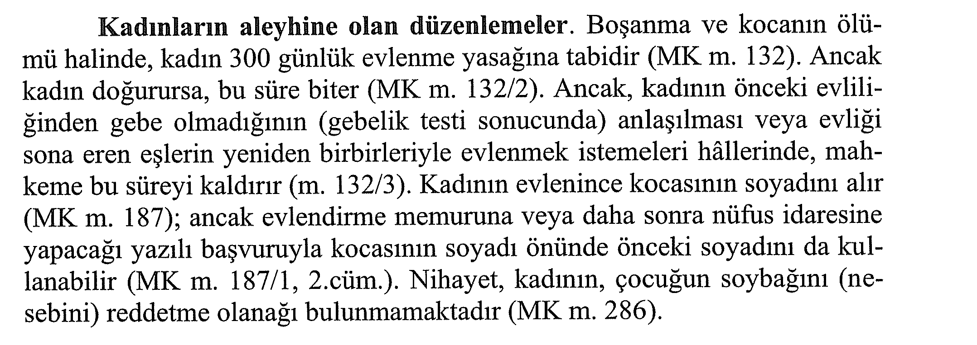

Slide 10
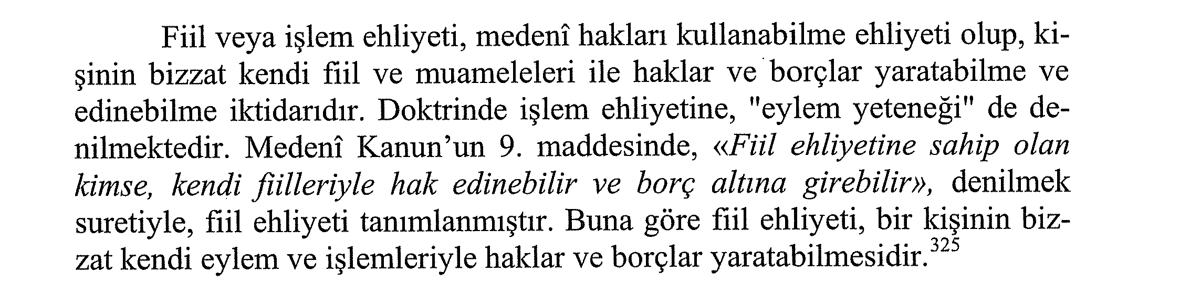
FİİL EHLİYETİ

Slide 11
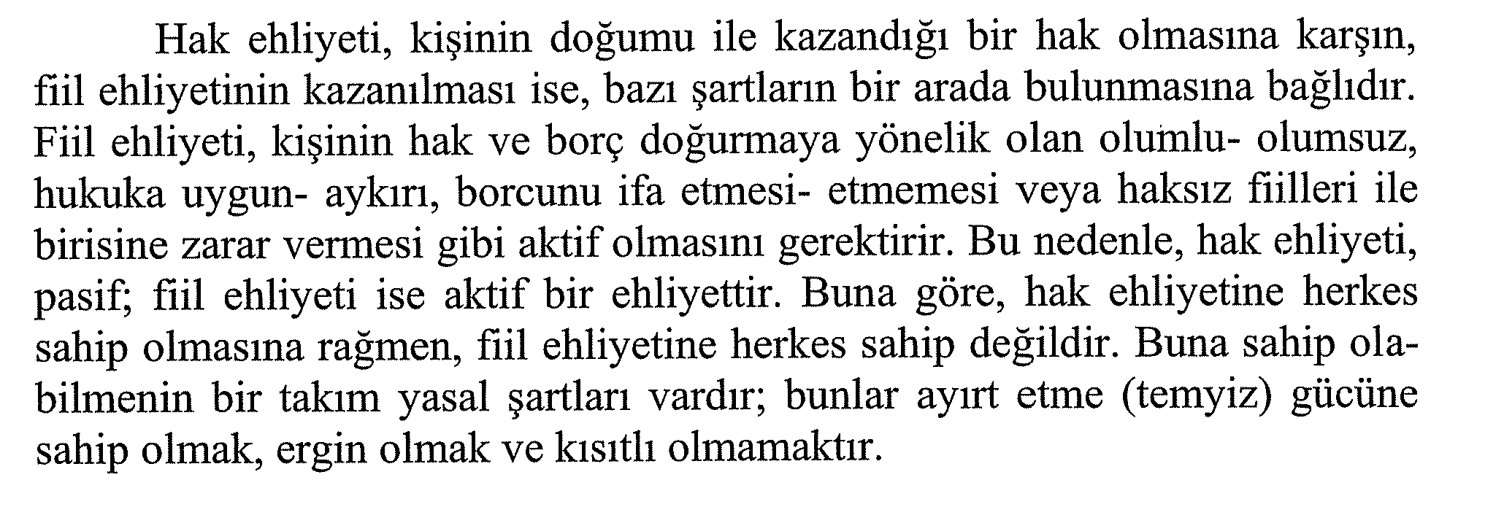
FİİL EHLİYETİ

Slide 12
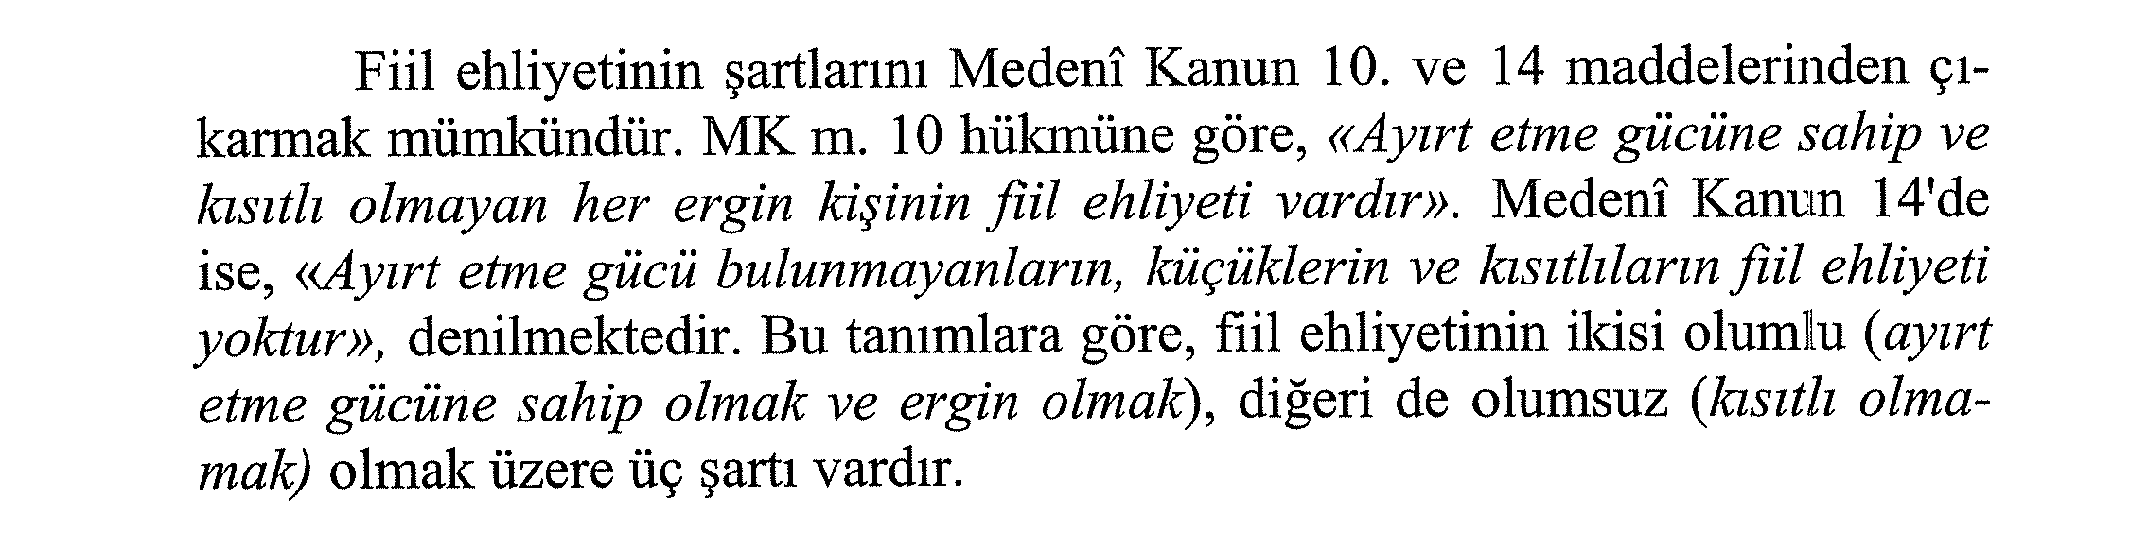
FİİL EHLİYETİNİN ŞARTLARI

